Slide 1
第2章 光波的叠加和分析
万助军
zhujun.wan@hust.edu.cn
华中科技大学光学与电子信息学院

Slide 2
2.2 不同频单色波的叠加及复色波的分析
2.2.1 不同频率的两个单色波的叠加
2.2.2 复色光波的傅里叶分析

Slide 3
前提条件
参与叠加的两个单色波：
传播方向相同
振动方向相同
振幅相等
频率相差很小

Slide 4
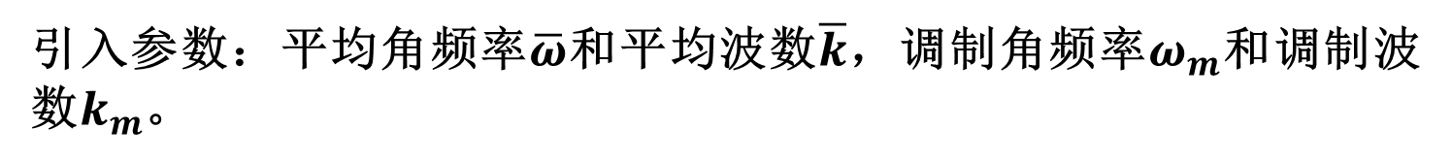
光波的叠加
两列光波的波函数：
合振动：
引入参数：平均角频率$\overline{ω}$和平均波数$\overline{k}$，调制角频率$ω_{m}$和调制波数$k_{m}$。
得到合振动：

Slide 5

光学拍
令振幅：
得到合振动：
合成波是一个频率为$\overline{ω}$，振幅受到调制的波：
合成波的强度在0~4a²之间变化，这种强度时大时小的现象称为“光学拍”。
光学拍的拍频等于2ω_{m}, 而ω_{m}= ω₁-ω₂为参与叠加的两光波的频率之差，因此可通过观测光学拍现象来检测光波的微小频率差。

Slide 6
光学拍—空间轴
考察某一时刻，沿着光波传播方向，存在微小频差的两个光波在某些点相位差为2mπ，相干相长；在某些点相位差为(2m+1)π，相干相消；其他点介于二者之间，因此表现为“拍”现象。

Slide 7
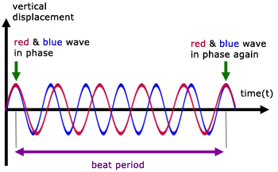
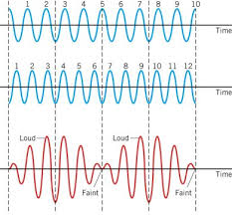
光学拍—时间轴
存在微小频差的两个光波在空间某个点的叠加，随着时间的变化，在相干相长与相干相消之间交替变化，从而使合成波的幅度产生“拍”现象。

Slide 8
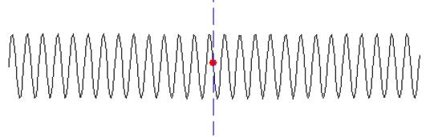
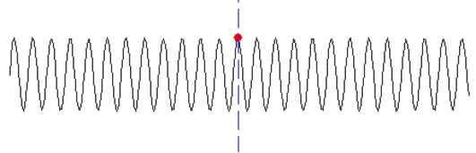
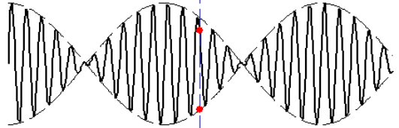
光学拍的传播

Slide 9

群速度和相速度
对于一个单色波，光速是指其等位相面的传播速度，称为相速度。
对于两个单色波的合成波，光速包含两种传播速度：等位相面的传播速度和等振幅面的传播速度，分别称为相速度和群速度。
相速度（由等相面） 得到：
群速度（由等幅面） 得到：
当$ω_{m}$很小时，得到：

Slide 10
群速度和相速度
复杂波的群速度可以看作是振幅最大点的移动速度，波动携带的能量与振幅的平方成正比，所以群速度可以认为是光能量或光信号的传播速度。
通常利用光脉冲（光信号）进行光速测量时测量到的是光脉冲的传播速度，即群速度而不是相速度。

Slide 11
群速度和相速度的关系
由 得：
当叠加的两光波在无色散介质中传播时， ，v_{g}=v
当叠加的两光波在有色散介质中传播时， ，v_{g}≠v
正常色散介质： v_{g}<v
反常色散介质： v_{g}>v

Slide 12
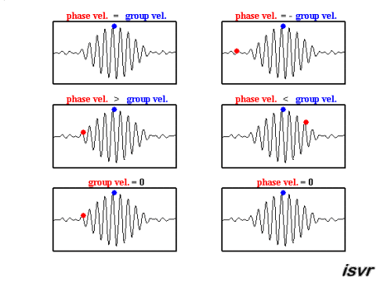
群速度和相速度的关系

Slide 13
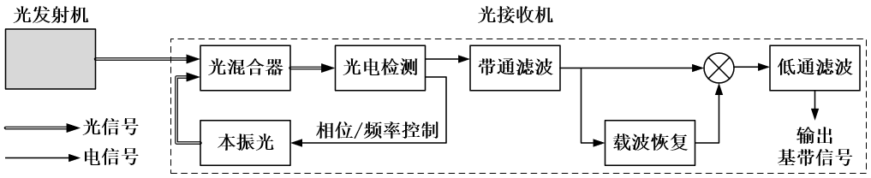
差频叠加与相干检测
相干检测原理：以一个同偏振、频率相近的本振光与信号光混合，从混合光信号中检测到包含信号幅度和相位信息的中频信号，再通过电外差检测，恢复原始的基带信号。
信号光：
本振光：
本振光与信号光同偏振情况下，检测到混合后的光功率：
经带通滤波器滤除直流和低频信号，得到中频信号：

Slide 14
差频叠加与相干检测
检测到中频信号：
从中恢复载波信号：
中频信号与载波相乘，得到基带信号：
其中i_{c} 为同相高斯随机噪声。
检测到信号的幅度和相位信息。
相对于直接探测强度：
经过长距离传输，信号光P_{s}很微弱，用高功率的本振光P_{L}外差检测，可大幅提高检测灵敏度。
检测灵敏度提高倍数：

Slide 15
2.2 不同频单色波的叠加及复色波的分析
2.2.1 不同频率的两个单色波的叠加
2.2.2 复色光波的傅里叶分析

Slide 16
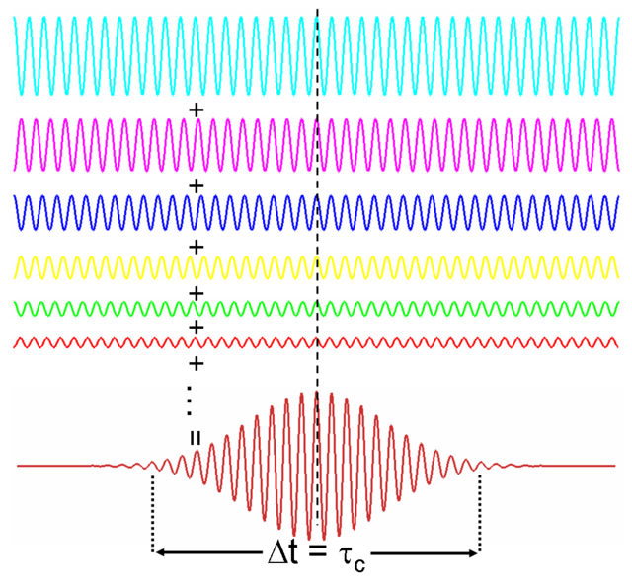
复色光波的傅立叶分析
空域：角频率为k和2k的两个单色波的叠加
时域：多种频率成份的单色波叠加为一个波包
纯粹单色光在自然界是不存在的，各种复色光波均可视为许多单色波的叠加，合成波不再是简谐振动，可用傅里叶分析法进行研究。

Slide 17
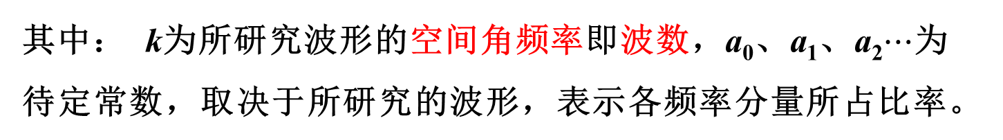
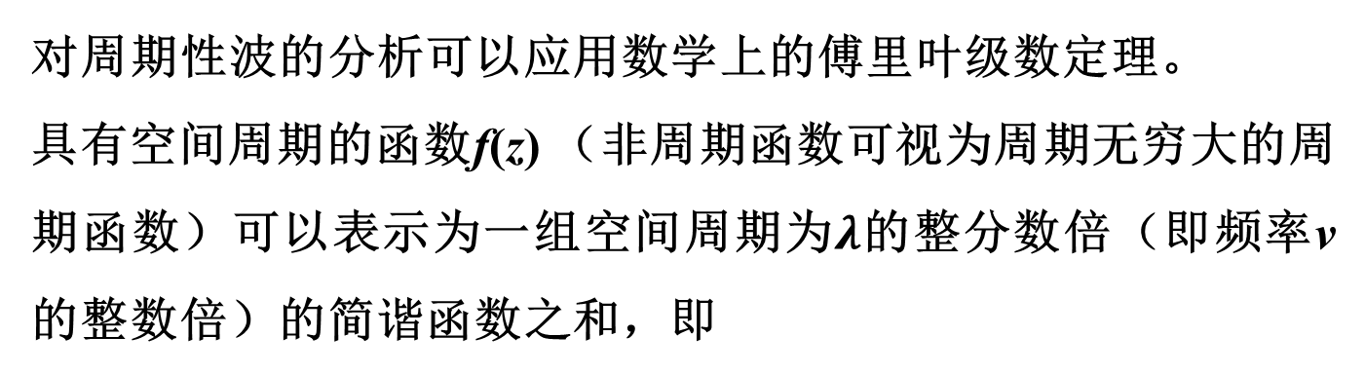
周期性复色光波的分析
对周期性波的分析可以应用数学上的傅里叶级数定理。
具有空间周期的函数f(z) （非周期函数可视为周期无穷大的周期函数）可以表示为一组空间周期为$λ$的整分数倍（即频率ν的整数倍）的简谐函数之和，即
其中： k为所研究波形的空间角频率即波数，a₀、a₁、a₂$⋯$为待定常数，取决于所研究的波形，表示各频率分量所占比率。

Slide 18
周期性复色光波的分析
由
定义：
得到：
其中傅里叶系数：

Slide 19
周期性复色光波的分析
上式代表沿z轴传播的、空间角频率为k的周期性复色光波可以分解为若干个振幅不等且空间角频率分别为k, 2k, 3k, ··· 的简谐单色波。各简谐分波的振幅A₀, A_{n}, B_{n}可通过傅里叶变换得到。

Slide 20
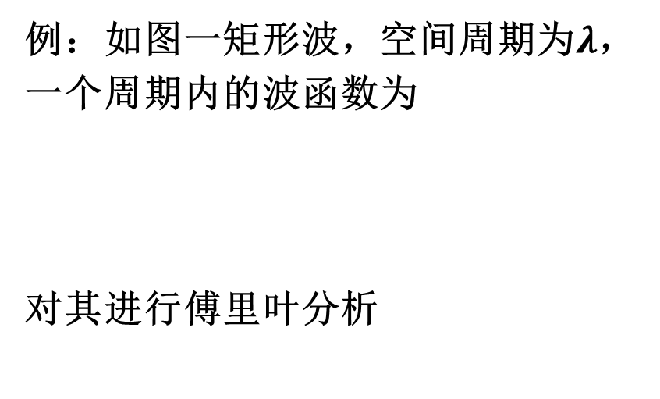
例：周期性矩形波的分析
例：如图一矩形波，空间周期为$λ$，
一个周期内的波函数为
对其进行傅里叶分析
该波的傅里叶级数为：

Slide 21
例：周期性矩形波的分析
随着所截取谐波数目的增加，合成波的图形越接近矩形波。

Slide 22
周期性复色光波的空间频谱
以横坐标表示空间角频率，纵坐标表示振幅。对于振幅不为零的频率，引出垂线，长度为该频率对应的振幅值。
根据傅里叶分析理论，任何一个周期性复杂波的频谱图都是一些离散的线谱。所以周期性复色光波的频谱是离散频谱。

Slide 23
复数形式的傅里叶级数

Slide 24
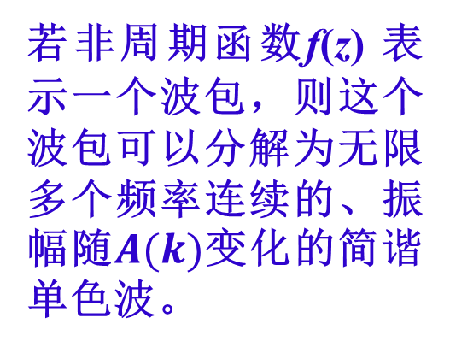
非周期性光波的分析
波列
频谱
非周期性、有限长度的波包或者波列，以傅里叶积分代替傅里叶级数进行分析
若非周期函数f(z) 表示一个波包，则这个波包可以分解为无限多个频率连续的、振幅随$A(k)$变化的简谐单色波。
空间频谱：

Slide 25
例：有限长度波列的空间频谱
一个长度为2L的波列，选取中点为坐标原点，其波函数为：
对其做傅里叶分析，得出其频谱为：
强度函数（略去常数因子）：
对应的波长范围：
有效光强范围为中心频率k₀两边第一零值之间频率的一半：

Slide 26
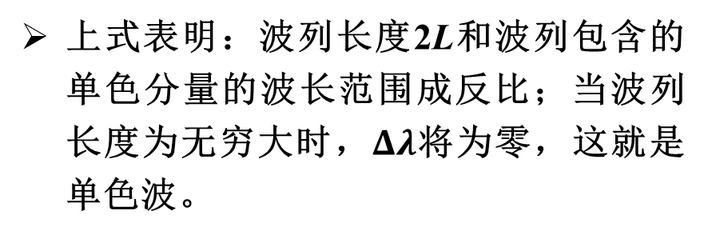
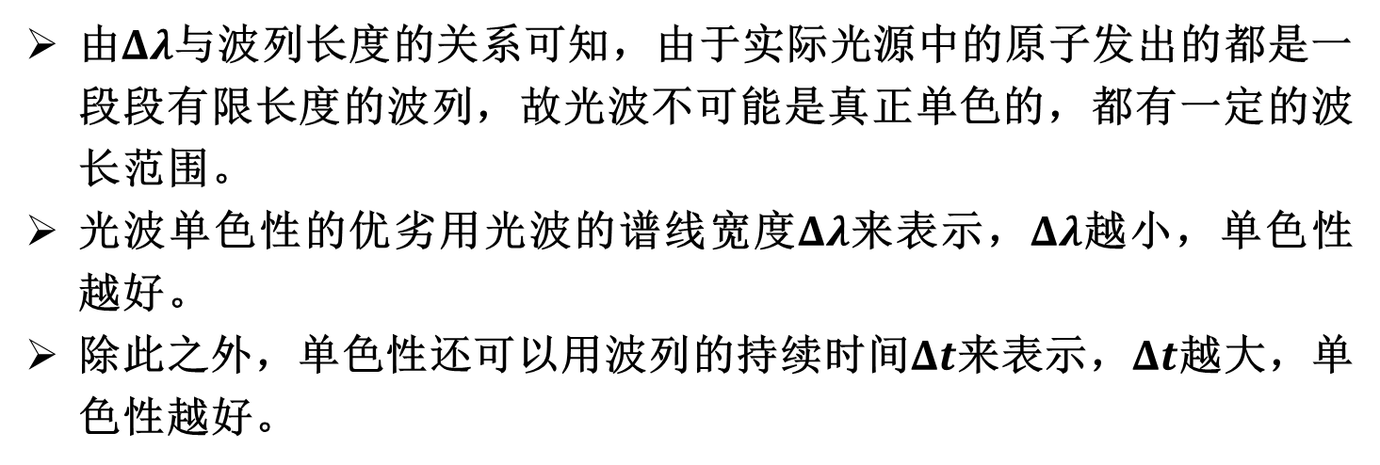
例：有限长度波列的空间频谱
上式表明：波列长度2L和波列包含的单色分量的波长范围成反比；当波列长度为无穷大时，$Δλ$将为零，这就是单色波。
由$Δλ$与波列长度的关系可知，由于实际光源中的原子发出的都是一段段有限长度的波列，故光波不可能是真正单色的，都有一定的波长范围。
光波单色性的优劣用光波的谱线宽度$Δλ$来表示，$Δλ$越小，单色性越好。
除此之外，单色性还可以用波列的持续时间$Δt$来表示，$Δt$越大，单色性越好。

Slide 27
典型光源的波列长度
钠光灯：0.058cm
低压镉灯：40cm
低压氪灯：70cm
He-Ne激光：10⁵cm
相对于其他光源，激光具有更好的单色性。

Slide 28
致谢
在本课件的准备过程中，参考了华中科技大学竺子民老师编著的《物理光学》教材、浙江大学梁铨廷老师编写的《物理光学》教材、天津大学郁道银老师的《工程光学》课件、电子科技大学叶玉堂老师的《物理光学》课件、中国科技大学崔洪滨老师的《光学》课件、华中科技大学杨振宇老师的《物理光学》课件，在此对各位老师表示衷心感谢！
参考的其他网络资源，来源无法尽述，特此说明。

Slide 29
Thank You !

